Slide 1
Tema 5 – Empresa de Transporte de Mercadorias
Caio Nogueira;
Diogo Sousa;
Miguel Silva.

Slide 2
Empresa de Transportes
Empresa de transporte de mercadorias. A empresa tem um conjunto de camiões específicos para cada tipo de mercadoria (Congelação, Animal, Normal ou Perigosa). Tem também um conjunto de serviços que fornece e que podem ser escolhidas pelos clientes da empresa.
Os funcionários da empresa são motoristas, que conduzem um ou mais tipos de camiões.
A empresa disponibiliza para os seus clientes diferentes serviços de transporte, que utilizam um ou mais camiões cada um.
Os clientes da empresa são identificados pelo nome e NIF, podendo adquirir diferentes serviços de transporte.
Os camiões também necessitam de serviços de manutenção, prestados pelas oficinas, as quais se especializam em determinadas marcas.

Slide 3
Uso de estruturas não lineares
Nesta segunda parte do trabalho, passamos de usar vetores para guardar informação de clientes e de motoristas, para usar estruturas de dados não lineares.
Para o caso dos motoristas, passamos a usar uma BST (binary search tree), ordenando-os pelo número de horas díarias efetuadas.
No caso dos clientes, criamos uma hash table para guardar a informação dos clientes inativos, mantendo os clients ativos num vetor. Sempre que haja uma requisição de serviços ou na passagem de um dia, estas estruturas de dados são atualizadas.
Para guardar a informação das oficinas, criou-se uma priority queue, estas são guardadas por ordem crescent da disponibiliade.
Operadores para o uso da priority queue

Slide 4
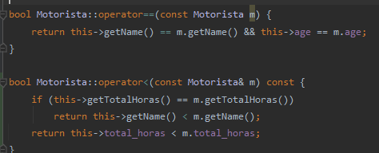
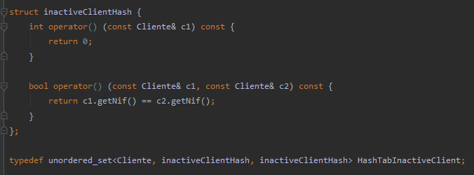
Uso de estruturas não lineares
Criação de uma struct para a hash table dos clientes inativos
Operadores para BST

Slide 5
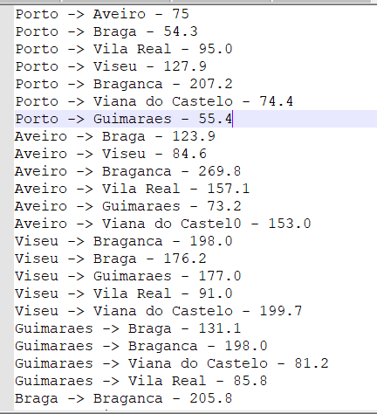
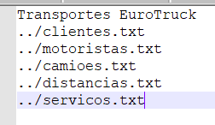
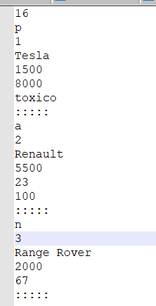
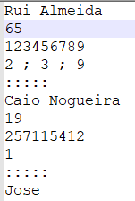
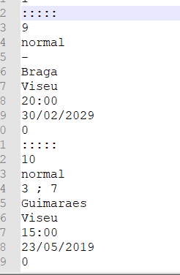
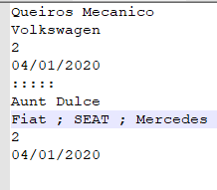
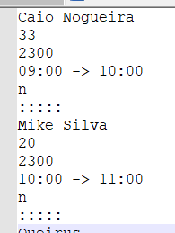
Estrutura de Ficheiros
distancias.txt
empresa.txt
camioes.txt
(Nº de camiões)
Tipo de camião
ID
Marca
Capacidade
Km percorridos
Especial para cada tipo
Sep (:::::)
Novo camião
clientes.txt
Nome
Idade
NIF
Serviços encomendados
Sep (:::::)
Novo cliente
servicos.txt
ID
Categoria da encomenda
Camiões para entrega
Origem
Destino
Hora
Data
Disponibilidade
Sep (:::::)
Novo serviço
Oficinas.txt
Nome
Marca especializada
Dias até disponível
Data até estar disponível
Sep(:::::)
Nova oficina
motoristas.txt
Nome
Idade
Salário
Horário
Categorias
Sep (:::::)
Novo motorista

Slide 6
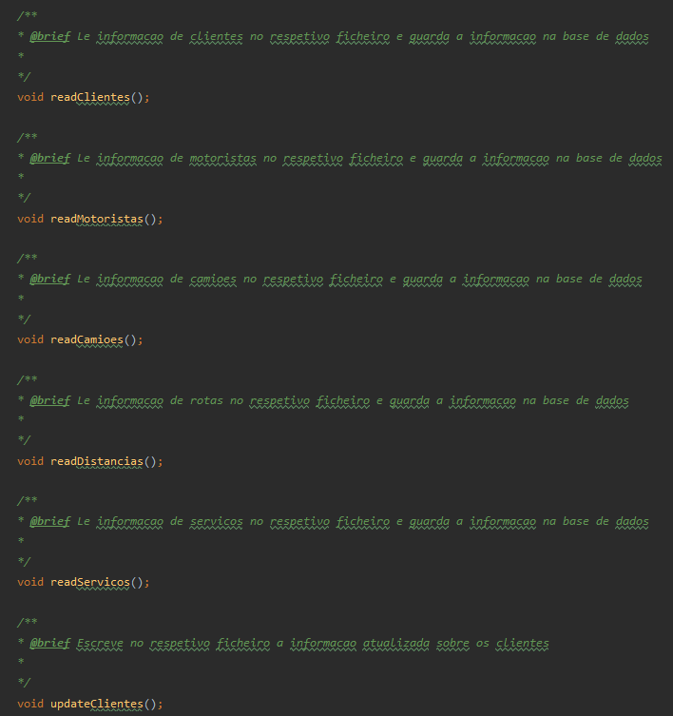
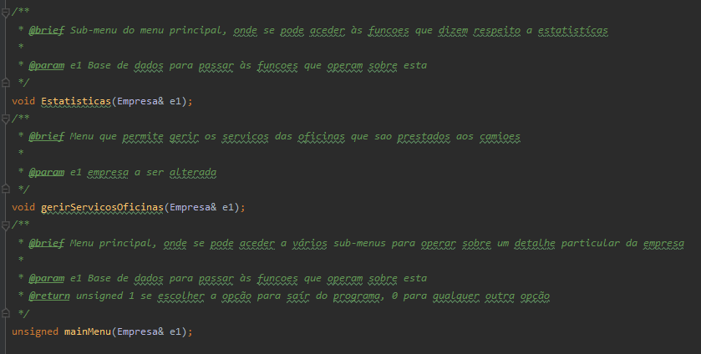
Funcionalidades Implementadas
Empresa.h
Como já referido anteriormente, foram implementadas no programa todas as funcionalidades que permitem adição, remoção e edição de objetos das classes Camiao, Cliente, ServicoTransporte e Motorista.
Para além disso, é possível também visualizar toda a informação da empresa: acerca dos seus clientes, motoristas, camiões (overload dos operadores de extração), e informação das oficinas, bem como a informação financeira (mensal) da empresa.
Menus.h

Slide 7
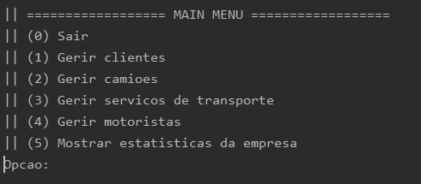
Objetivos Globais
Relativamente aos objetivos do projeto no geral, consideramos que estes foram cumpridos, dado que se encontram funcionais no programa, sendo assim possível ao utilizador realizar operações de CRUD.

Slide 8
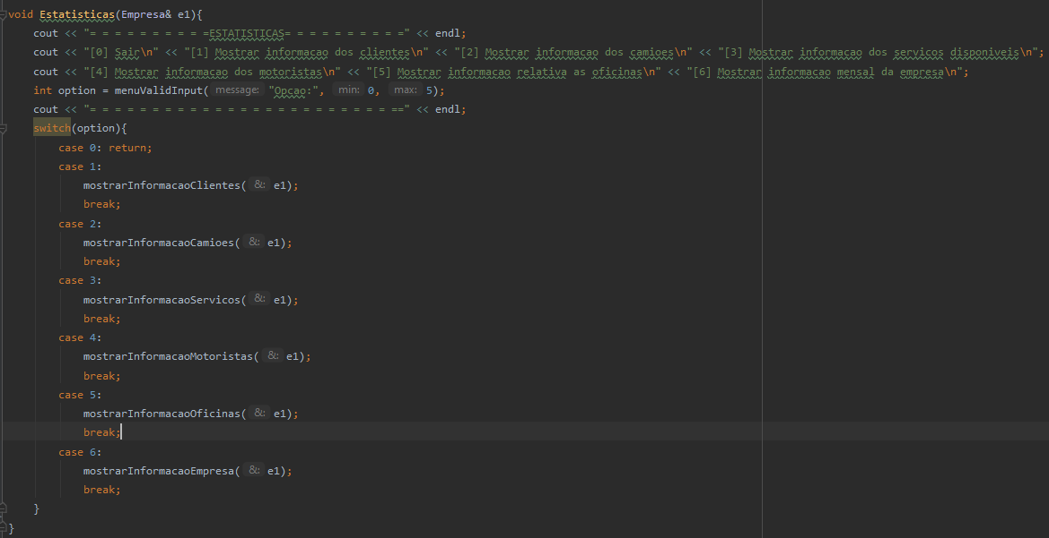
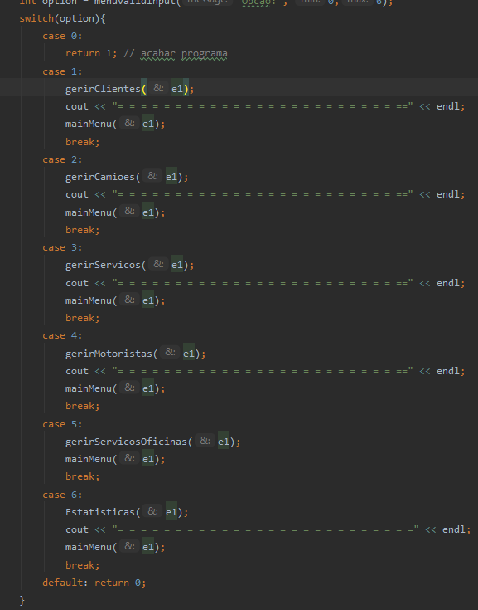
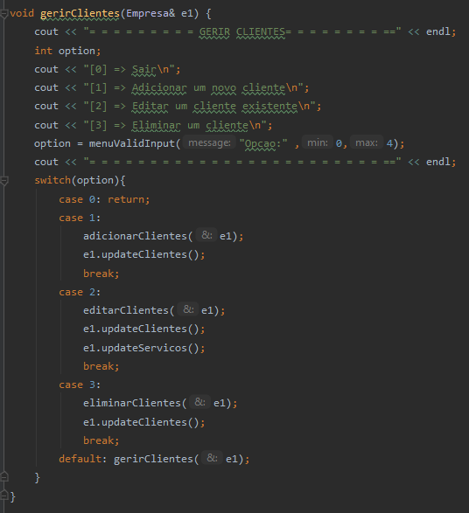

Slide 9
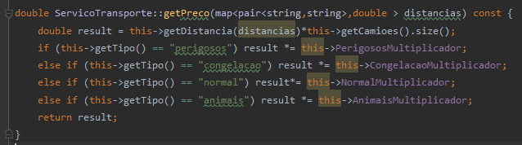
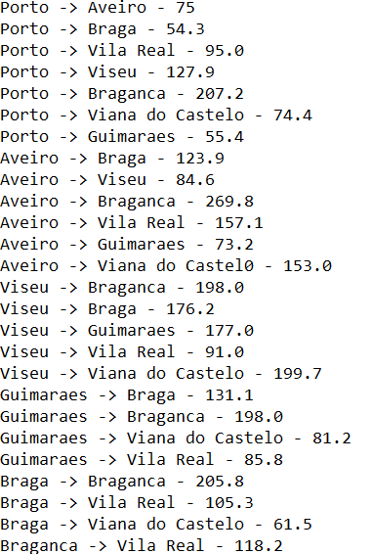
Outras funcionalidades
Para além das funcionalidades já referidas anteriormente, implementamos também algumas funções e métodos que permitiram auxiliar a organização da informação e, de modo geral, a resolução do problema dado.
Uma dessas funcionalidades é o método público getPreco() da classe ServicoTransporte. O preço de cada serviço de transporte é, deste modo, calculado a partir da distância entre a origem e o destino, sendo que esta informação se encontra guardada no ficheiro distancias.txt.
O preço tem em conta também outras características do serviço, como o número de camiões necessários e o tipo de mercadorias transportadas.

Slide 10
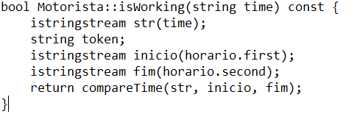
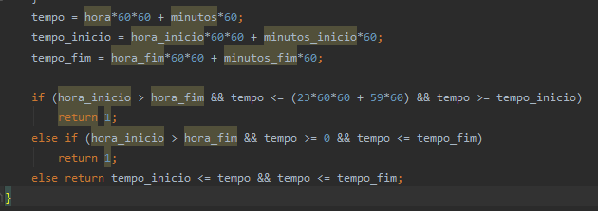
Funcionalidade em Destaque
Uma das funcionalidades extra (não exigidas pelo enunciado do problema), é o horário de trabalho dos funcionários e dos serviços de transporte, que têm que coincidir para que o serviço de transporte seja bem sucedido, isto é, para que um serviço de transporte se possa realizar, é necessário que exista pelo menos um motorista devidamente preparado, cujo horário de trabalho abranja o horário marcado para o serviço de transporte. Caso isto não aconteça, é lançada a exceção MotoristasIndisponiveis.

Slide 11

Principais Dificuldades
Ao longo do projeto, foram surgindo diversos erros e bugs.
Um dos principais problemas foi o acesso a informações específicas de cada classe derivada de Camiao, quando acedíamos a esse objeto através do vetor de apontadores de camiões. A solução encontrada foi o uso do dynamic_cast.
Outra dificuldade encontrada foi a organização e distribuição da informação nos ficheiros de texto.
Para além disso, o enunciado parecia-nos um pouco vago, o que acabou por nos dar mais liberdade no desenvolvimento do projeto, mas que, no início, nos deixou um pouco confusos sobre como deveriam ser implementados diversos objetivos.

Slide 12
Participação dos elementos do grupo
Durante a realização do projeto, conseguimos estabelecer uma organização adequada, de modo que todos os elementos do grupo contribuíram de igual forma para o resultado final alcançado.

